Slide 1
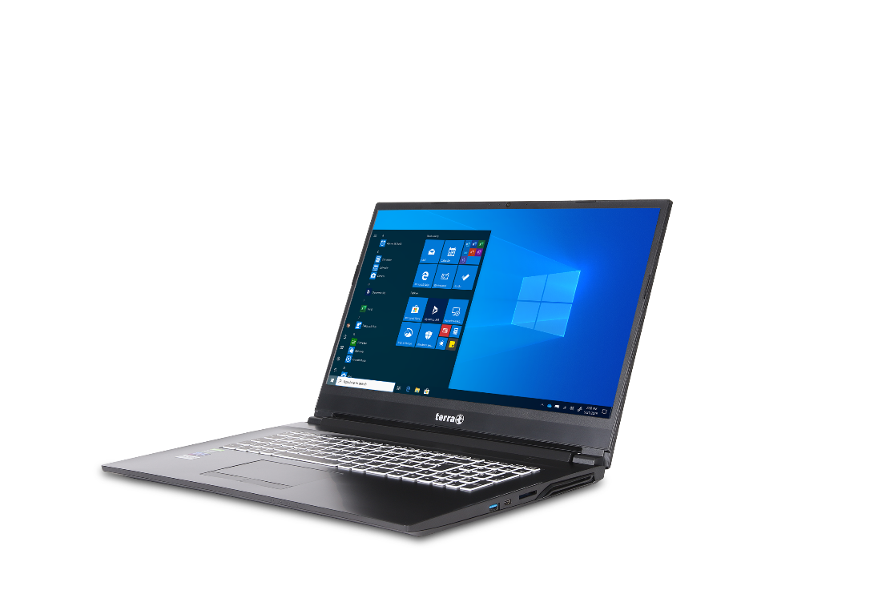
REPARATURANLEITUNG
TERRA MOBILE 1577
TERRA MOBILE 1777
TERRA MOBILE 1777T

Slide 2


Inhaltsverzeichnis
Akku tauschen
Tastatur tauschen
Bottom Case entfernen
Arbeitsspeicher tauschen
HDD tauschen
M.2 SSD tauschen
WLAN Modul tauschen
CMOS Batterie tauschen
GPU Lüfter tauschen
CPU Lüfter / Heatsink tauschen
Mainboard tauschen
Top Case tauschen
LCD Display tauschen
LCD Back Cover tauschen
Ersatzteilliste 1577
Ersatzteilliste 1777
Ersatzteilliste 1777T

Slide 3
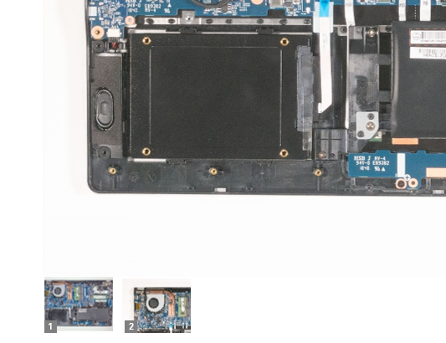

Bevor Sie beginnen
Sicherheitshinweise
Führen Sie die Arbeiten auf einer sauberen Unterlage durch. Achten Sie darauf, dass das Gehäuse nicht verkratzt.
Sortieren Sie die entfernten Schrauben und achten Sie darauf, dass beim Einbau die Schrauben wieder an die richtige Stelle kommen. Eine falsch eingesetzte Schraube kann irreparable Schäden hervorrufen.
Bei allen Servicearbeiten entfernen Sie als erstes die Netzteilverbindung, sowie die Akkuverbindung zum Mainboard.
Führen Sie die Arbeiten nur mit ausreichend ESD Schutz durch.
Die WORTMANN AG übernimmt keine Haftung für Schäden die durch den Gebrauch dieser Anleitung entstanden sind.
Werkzeugliste
Kreuzschlitzschraubendreher PH0
Kreuzschlitzschraubendreher PH1
Schlitzschraubendreher 2 mm
Schlitzschraubendreher 3 mm aus Kunststoff
Gewebeband
Die Fotos in dieser Reparaturanleitung zeigen das TERRA MOBILE 1777. Abweichungen im Aufbau des MOBILE 1577 sind separat dargestellt..
Hinweis
Nutzen Sie die Miniatur-
ansichten der Bilder um
die einzelnen Schritte
nachzuvollziehen

Slide 4
AKKU TAUSCHEN
TERRA MOBILE 1577/1777
Schwierigkeit: 

Slide 5
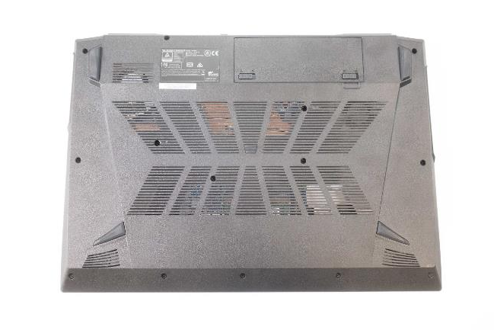
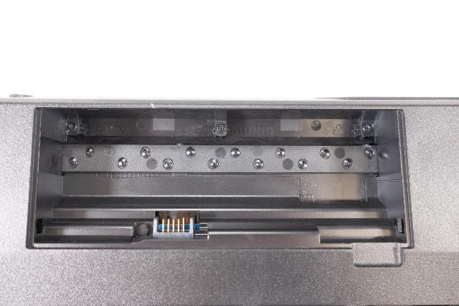
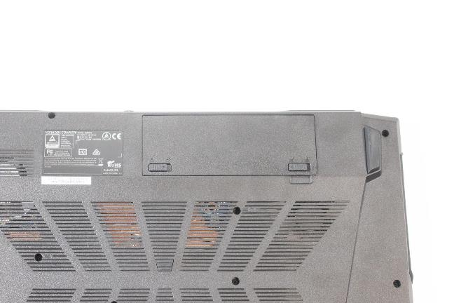
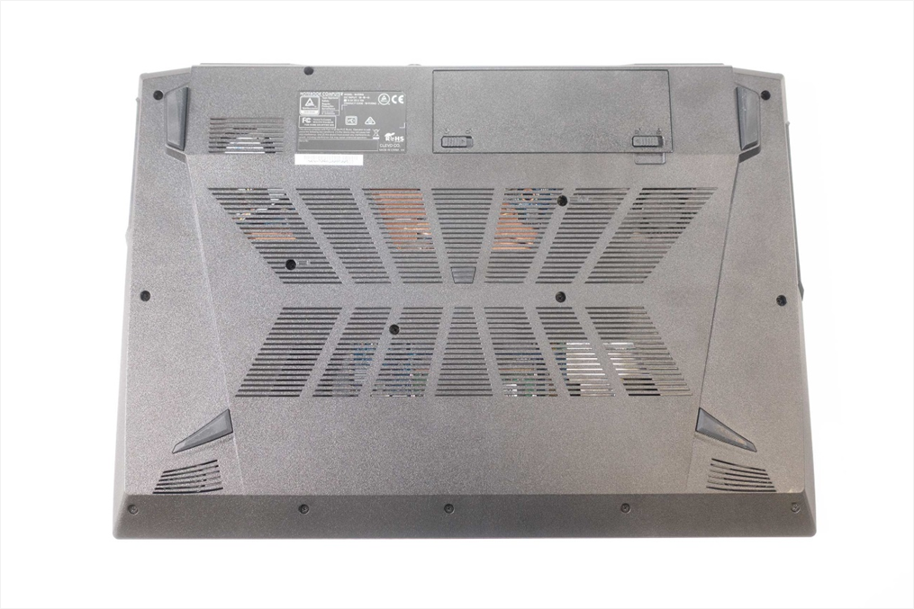
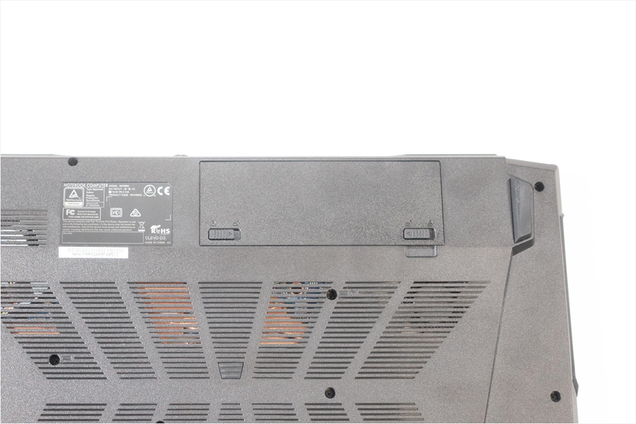
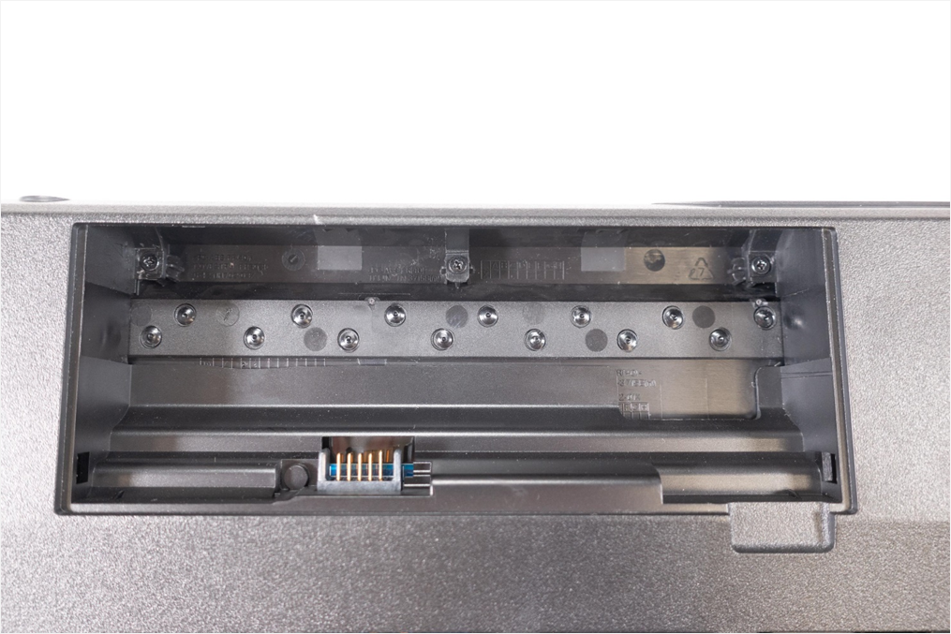
1. Schritt
Legen Sie das Gerät wie in Bild 1 hin, der Akku befindet sich an der markierten Stelle
Drücken Sie die Verriegelung nach innen (Bild 2)
Nun können Sie den Akku nach oben entnehmen (Bild 3)
1
1
2
2
3
3
4
5

Slide 6
TASTATUR TAUSCHEN
TERRA MOBILE 1577/1777
Schwierigkeit: 

Slide 7
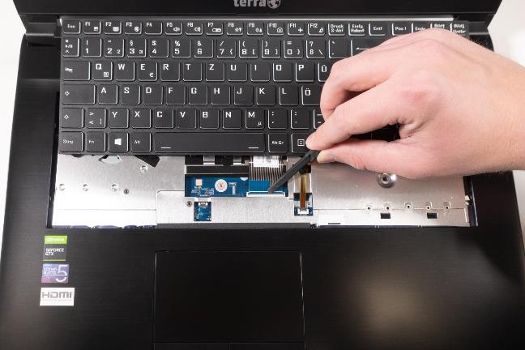
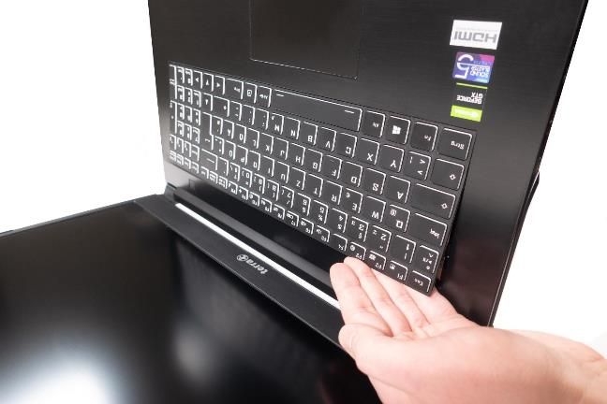
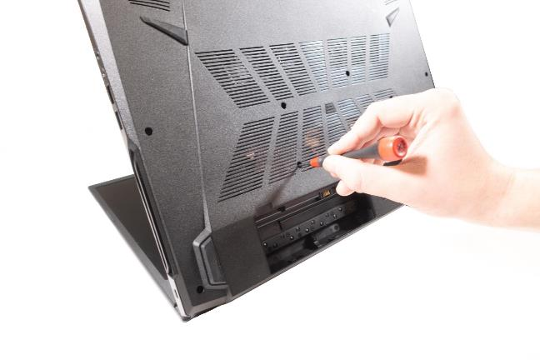
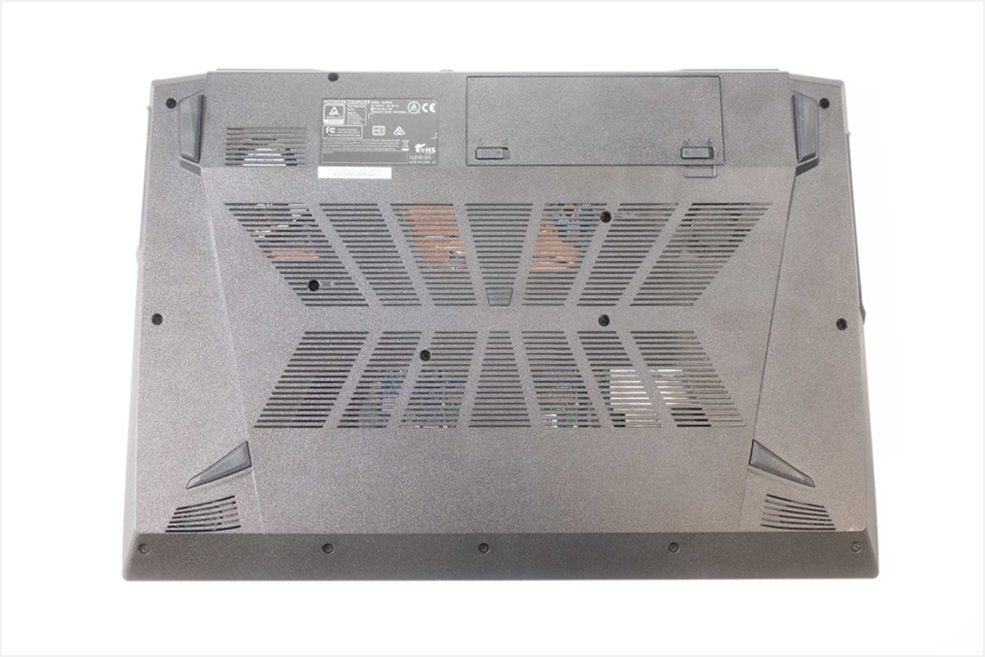
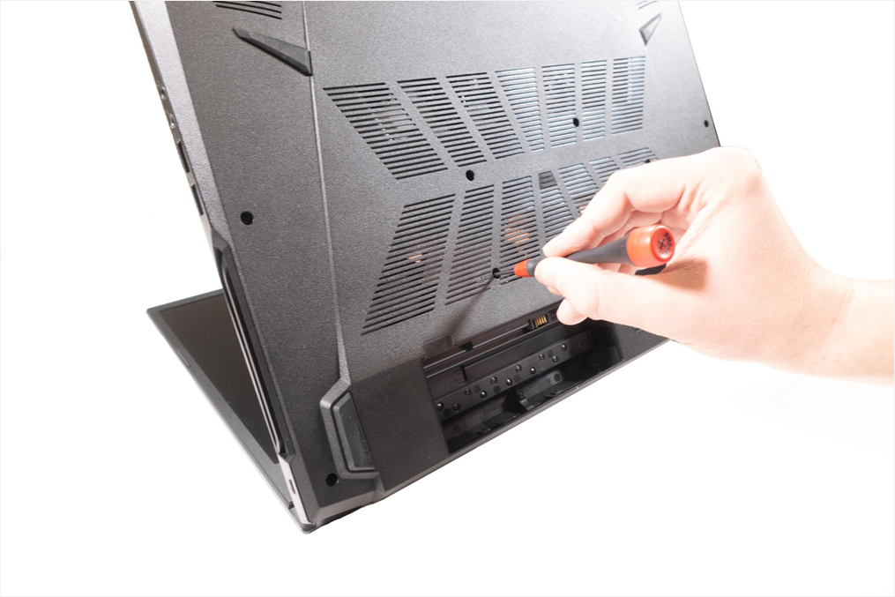
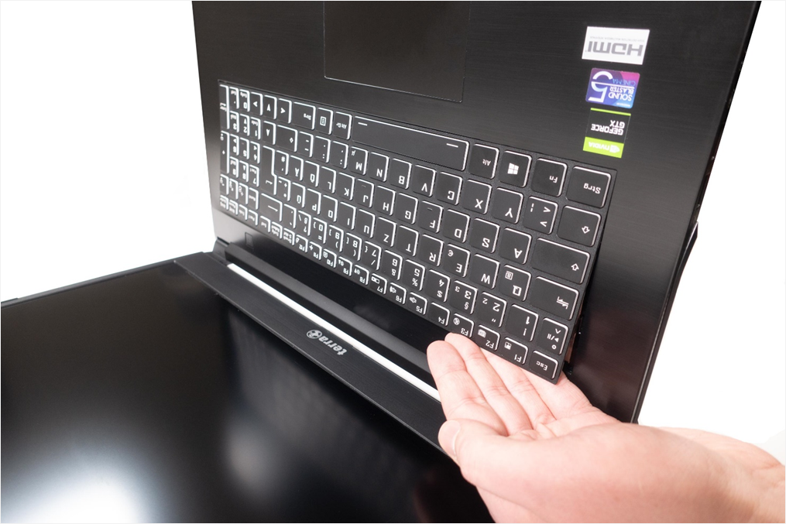
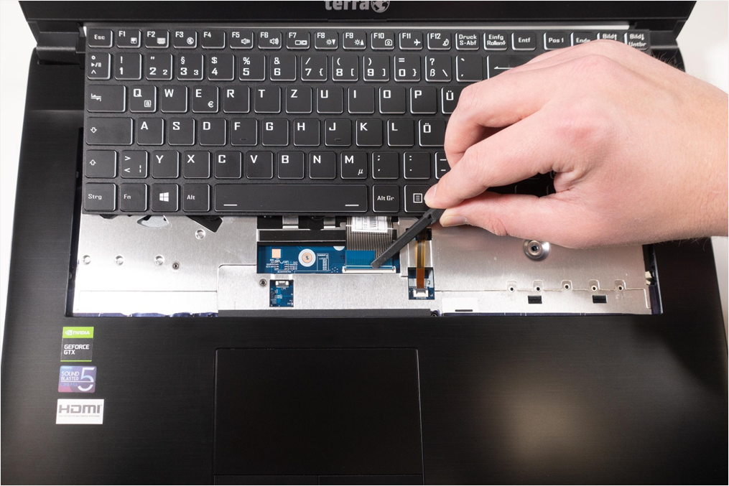
1. Schritt
Akku entfernen
Lösen Sie die 2 Schrauben (Bild 1)
Drücken Sie nun mit dem PH0 Schraubendreher in ein Schraubenloch und drücken Sie die Tastatur heraus, halten Sie hierbei die Tastatur fest (Bild 2 + 3)
Lösen Sie die beiden Flachbandkabel (Bild 4)
1
2
3
4

Slide 8
BOTTOM CASE ENTFERNEN
TERRA MOBILE 1577/1777
Schwierigkeit: 

Slide 9
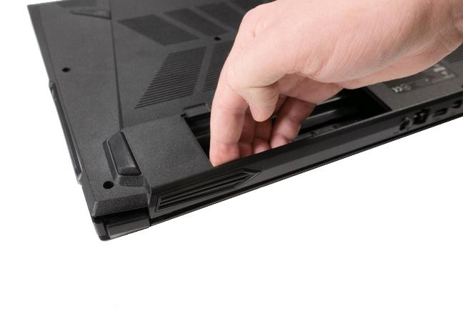
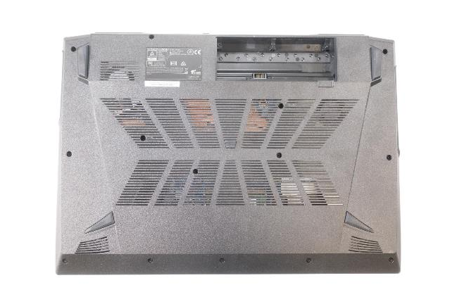
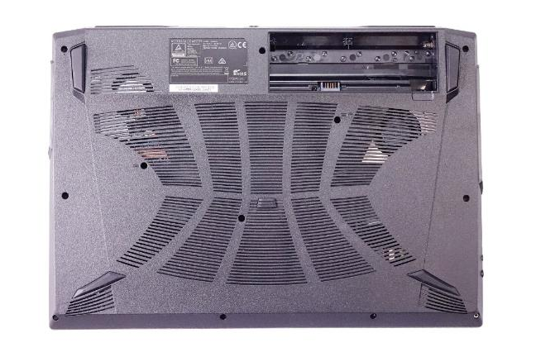
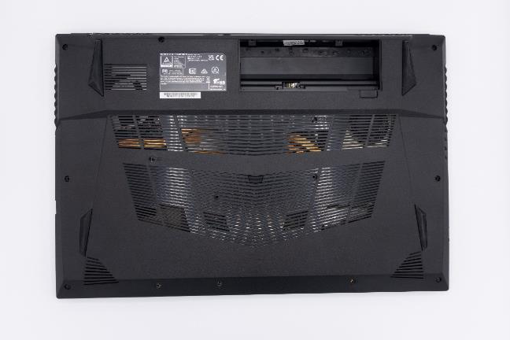



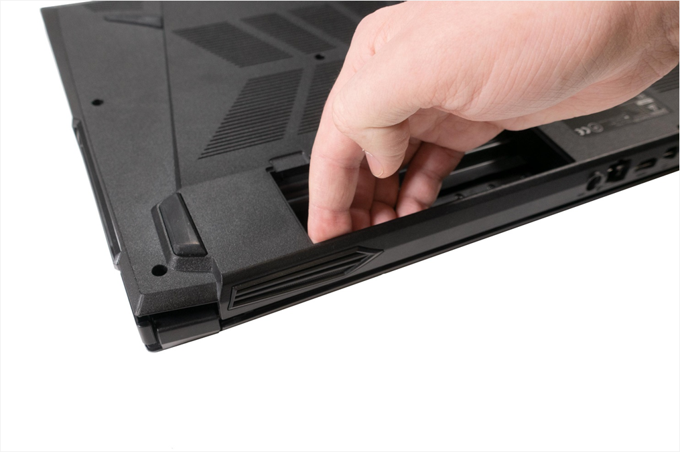
1. Schritt
Akku entfernen
1777: 14 lange Schrauben lösen (Bild 1) + 3 kurze im Akkufach (Bild 2)
1577: 2 längere Scharnierschrauben + 13 Schrauben lösen (Bild 3)
1777T: Die 3 Schrauben im Akkufach befinden sich an anderer Stelle als bei dem 1777 (Bild 4)
Beginnen Sie im Akkufach das Gehäuse vorsichtig nach oben zu lösen (Bild 5)
1
1
2
2
3
3
4
4
4
5

Slide 10
ARBEITSSPEICHER TAUSCHEN
TERRA MOBILE 1577/1777
Schwierigkeit: 

Slide 11
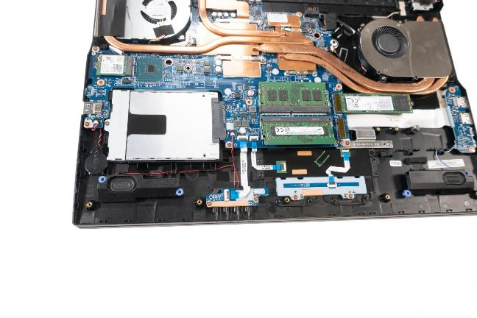
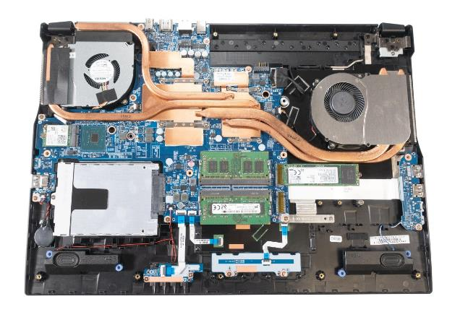
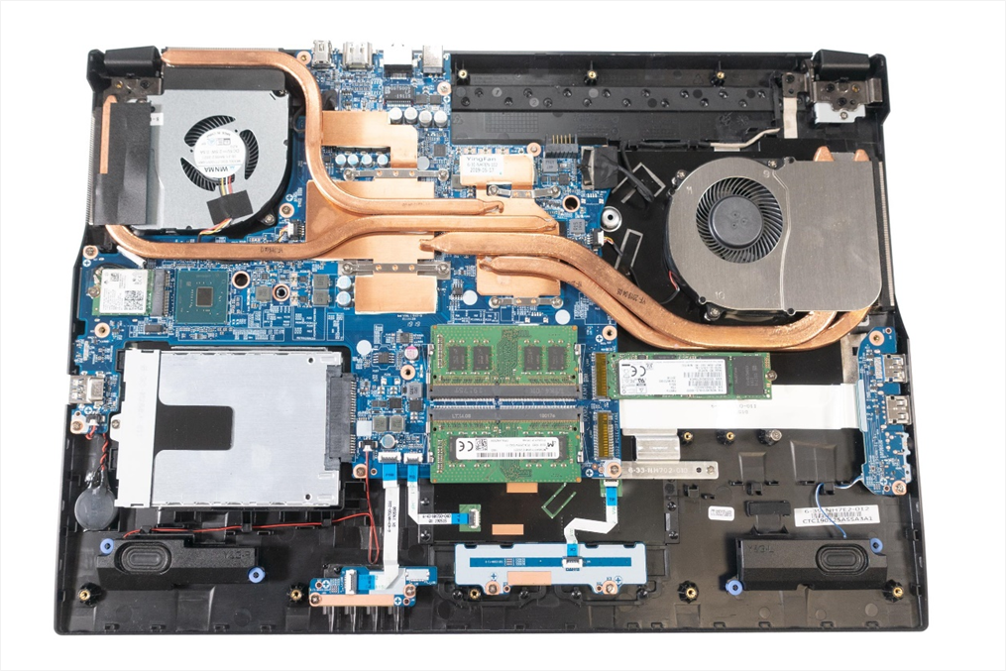
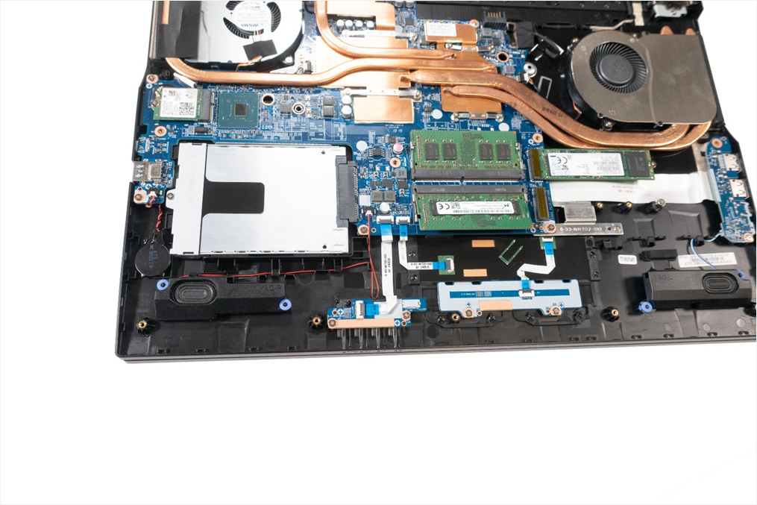
1. Schritt
Bottom Case entfernen
Schieben Sie die Halteklammern aus Metall gleichzeitig nach außen, um den Arbeitsspeicher zu lösen (Bild 1)
Nun können Sie den Arbeitsspeicher ganz einfach entnehmen (Bild 2)
Den Vorgang ggf. bei dem anderen Modul wiederholen
1
1
2
2

Slide 12
HDD TAUSCHEN
TERRA MOBILE 1577/1777
Schwierigkeit: 

Slide 13
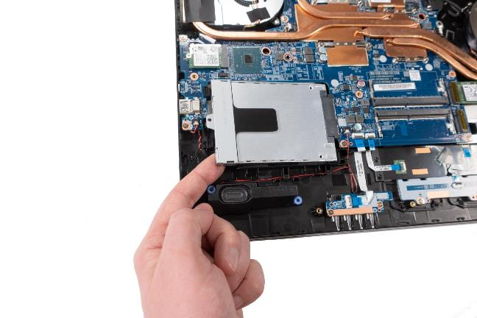
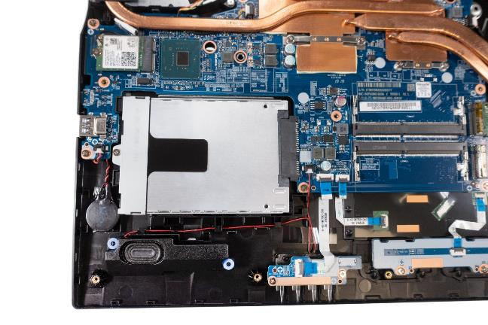
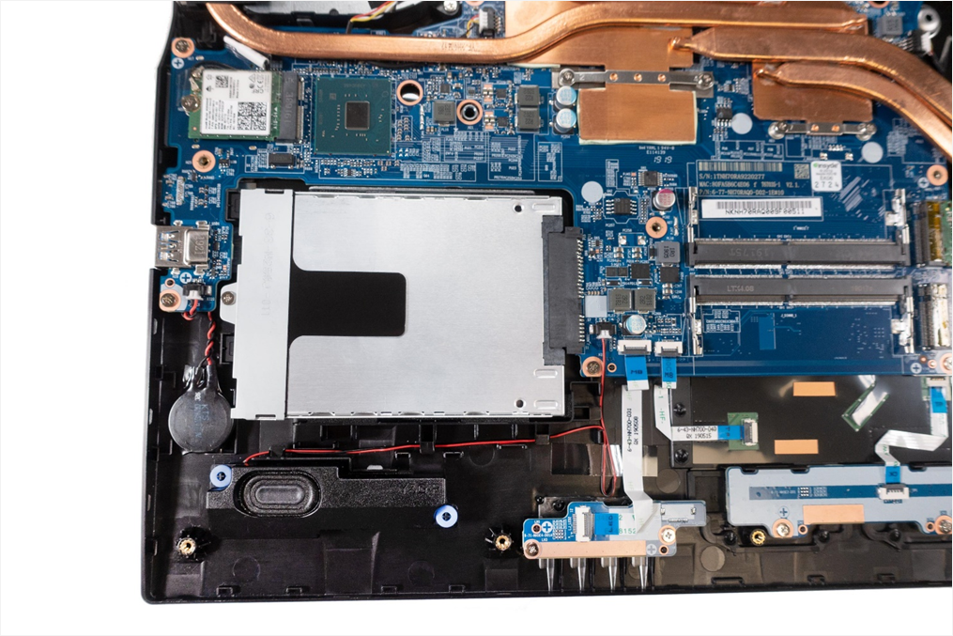
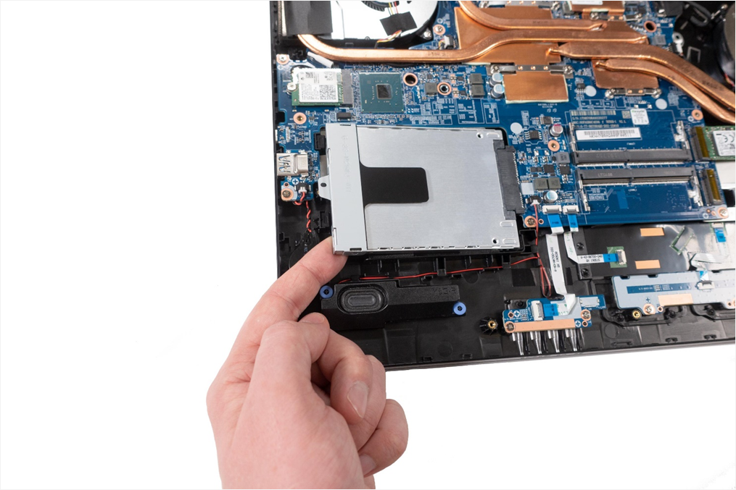
1. Schritt
Bottom Case entfernen
Lösen Sie die Schraube (Bild 1)
Nun können Sie die HDD entnehmen (Bild 2)
1
2

Slide 14
M.2 SSD TAUSCHEN
TERRA MOBILE 1577/1777
Schwierigkeit: 

Slide 15
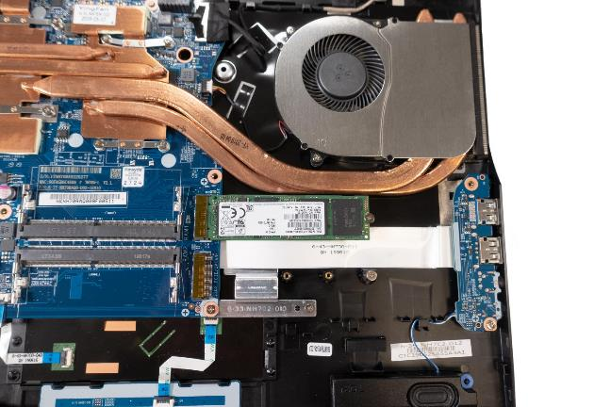
1. Schritt
Bottom Case entfernen
Lösen Sie die Schraube (Bild 1)
Nun können Sie SSD entnehmen

Slide 16
WLAN MODUL TAUSCHEN
TERRA MOBILE 1577/1777
Schwierigkeit: 

Slide 17
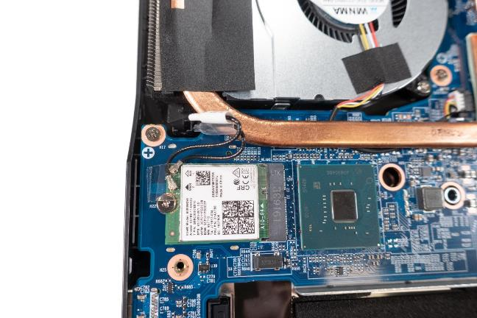
1. Schritt
Bottom Case entfernen
Entfernen Sie zunächst den Klebestreifen
Entfernen Sie vorsichtig die beiden Antennenstecker.
Lösen Sie die Schraube, nun kann das Modul entnommen werden
Das Kabel mit der transparenten Hülle ist AUX, das mit der weiße Hülle ist MAIN
Ggf. muss der Klebestreifen erneuert werden
Für den Mainboard-Tausch müssen die Antennenstecker nicht gelöst werden

Slide 18
CMOS BATTERIE TAUSCHEN
TERRA MOBILE 1577/1777
Schwierigkeit: 

Slide 19
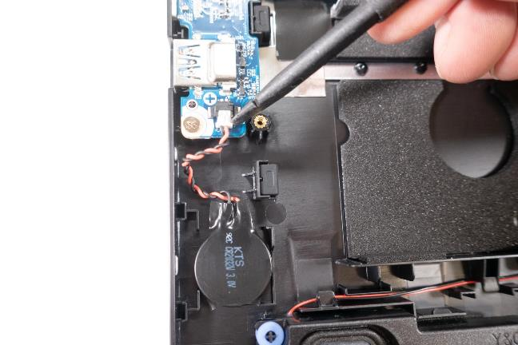
1. Schritt
Bottom Case entfernen
Ziehen Sie vorsichtig den Stecker ab
Nun können Sie die Batterie entfernen
Die neue CMOS Batterie muss mit einem Klebestreifen in der vorgegebenen Position fixiert werden
Bei der Inbetriebnahme geht das Notebook zweimal von alleine aus
Den Hinweis „CMOS Message“ bestätigen

Slide 20
GPU LÜFTER TAUSCHEN
TERRA MOBILE 1577/1777
Schwierigkeit: 

Slide 21
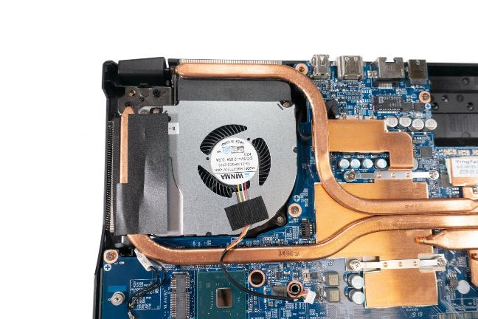
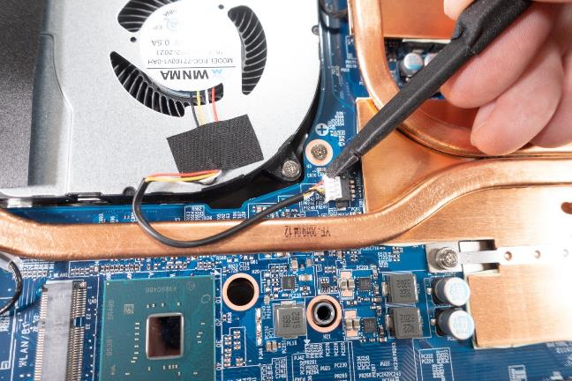
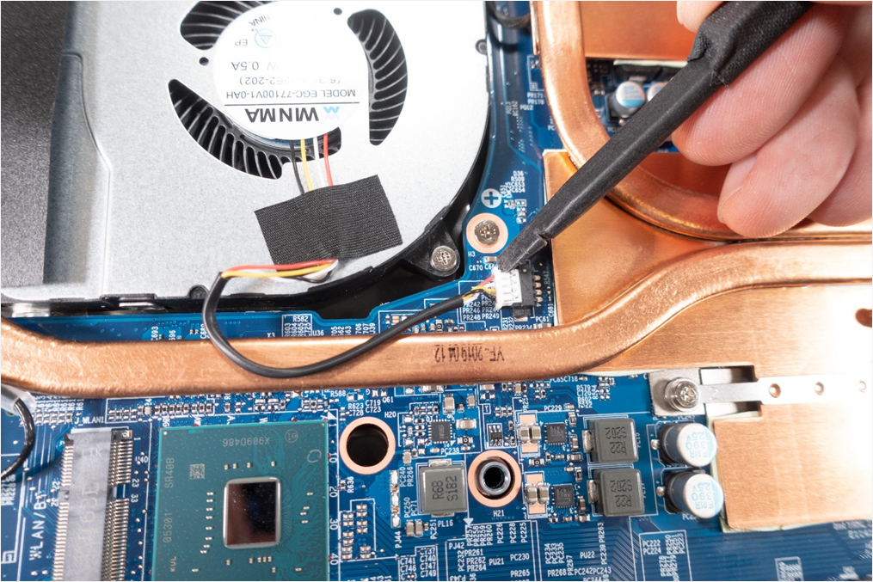
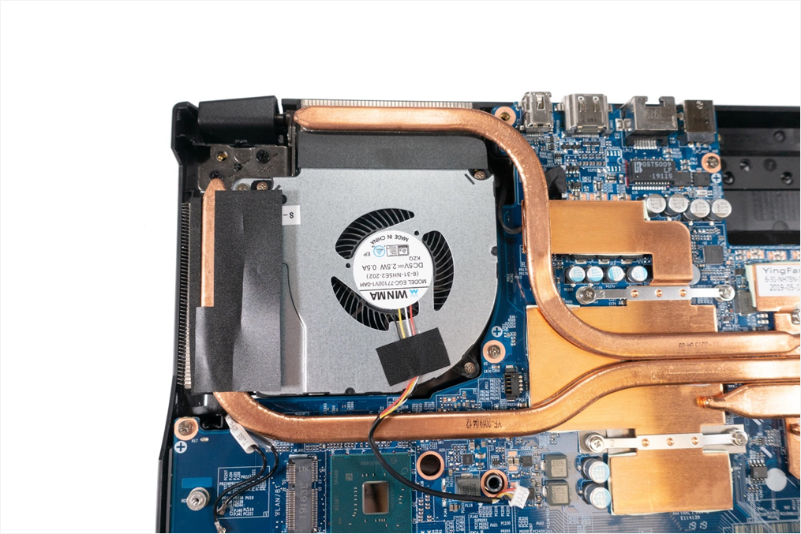
1. Schritt
Bottom Case entfernen
Lösen Sie vorsichtig das Kabel (Bild 1)
Entfernen Sie die 3 Schrauben (Bild 2)
1
2

Slide 22
CPU LÜFTER / HEATSINK TAUSCHEN
TERRA MOBILE 1577/1777
Schwierigkeit: 

Slide 23
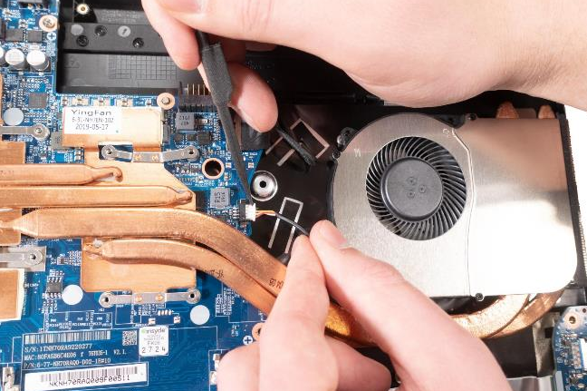
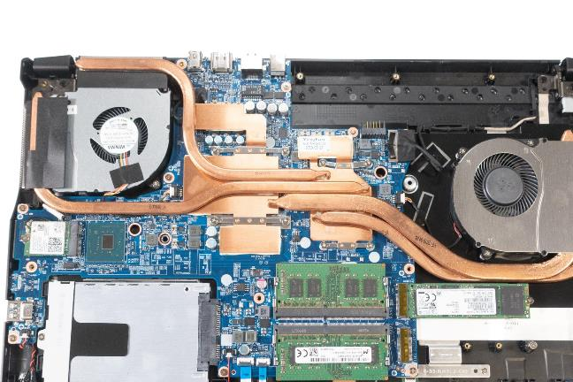
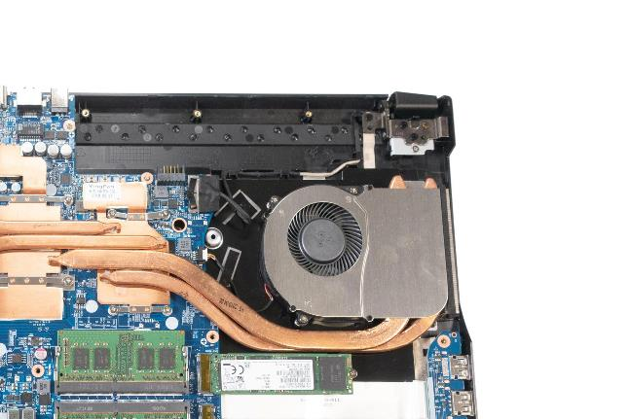

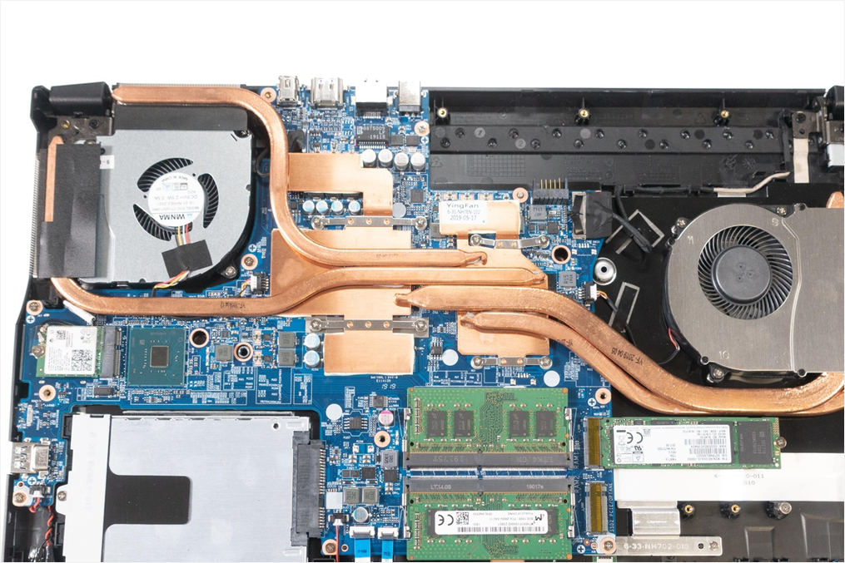
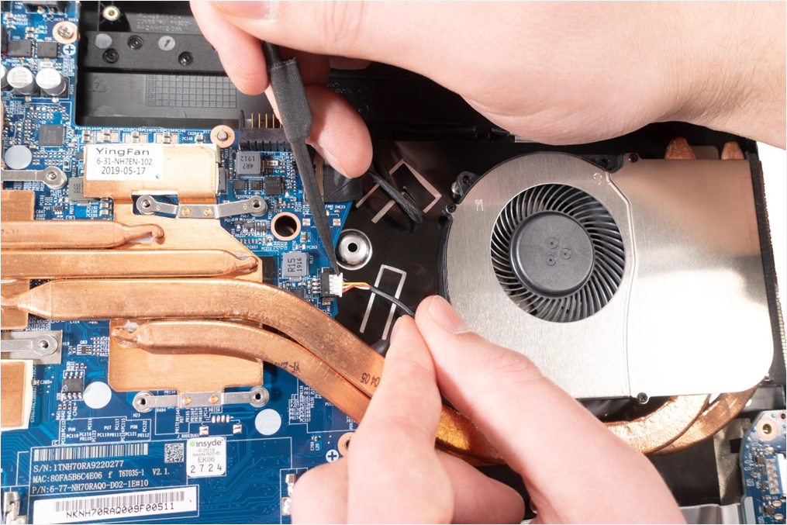
1. Schritt
Bottom Case entfernen
Lösen Sie die 3 Schrauben vom Lüfter (Bild 1)
Lösen Sie die 8 Schrauben am Mainboard (Bild 2)
Lösen Sie das Kabel (Bild 3)
Am neuen Kühlkörper die Schutzfolien entfernen
1
2
3

Slide 24
MAINBOARD TAUSCHEN
TERRA MOBILE 1577/1777
Schwierigkeit: 

Slide 25
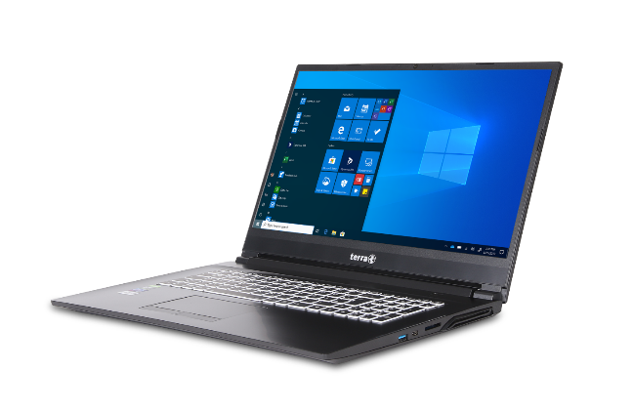
1. Schritt
Tastatur entfernen
Bottom Case entfernen
Arbeitsspeicher entfernen
HDD entfernen
M.2 SSD entfernen
WLAN Modul entfernen
CMOS Batterie entfernen
GPU Lüfter entfernen
CPU Lüfter / Heatsink entfernen

Slide 26
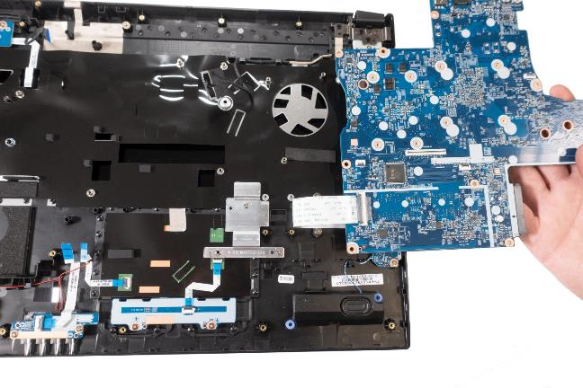
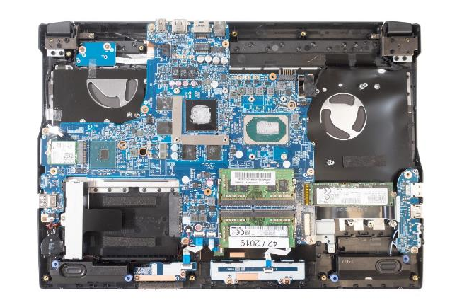
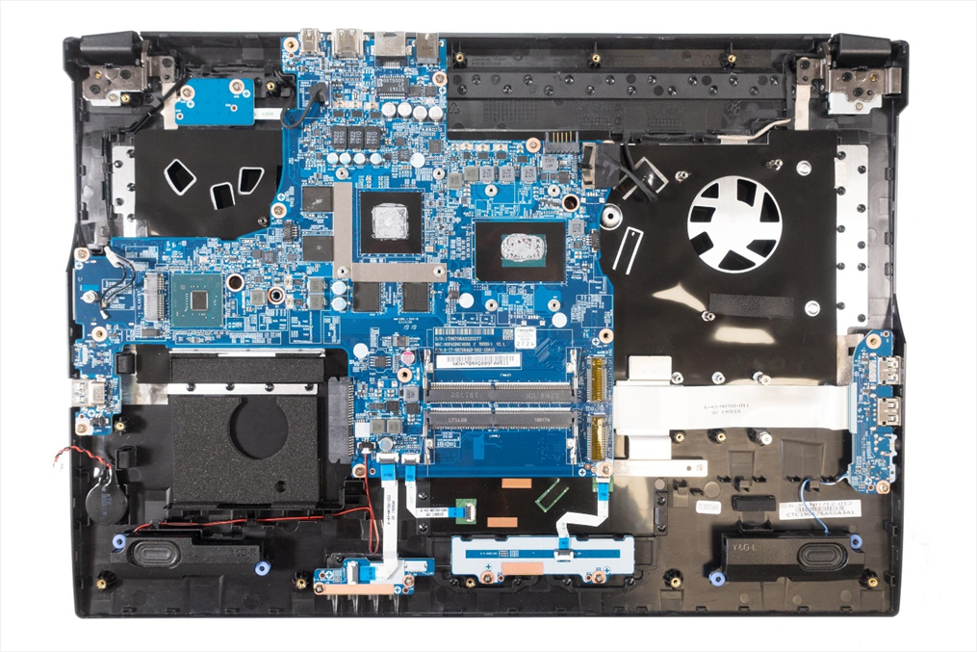
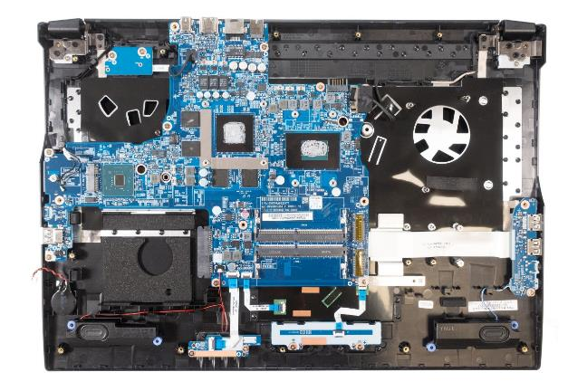
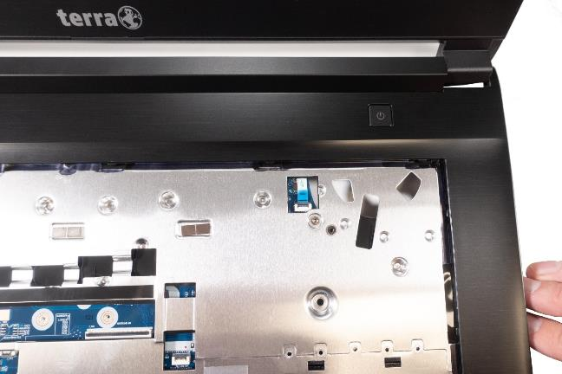
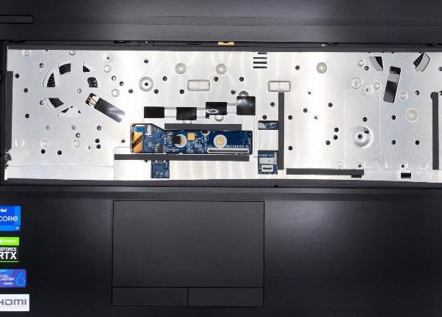
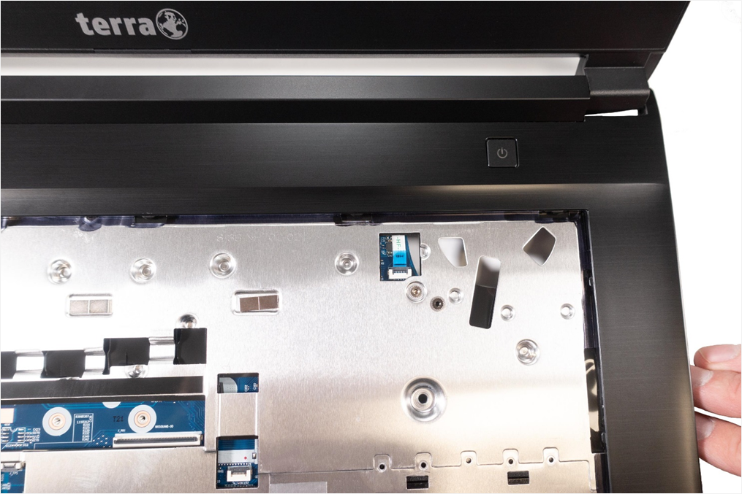

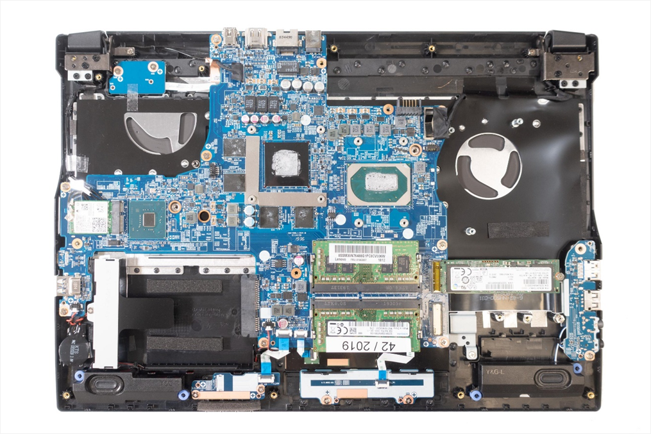
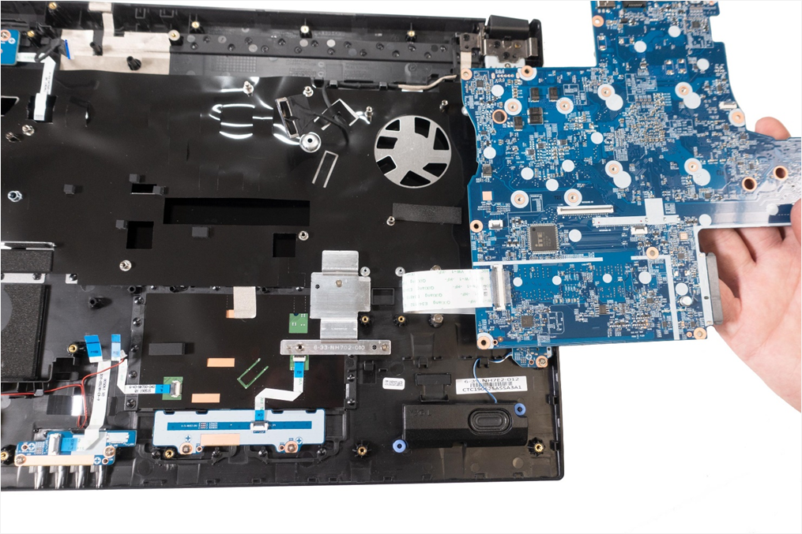

2. Schritt
Lösen Sie das Kabel unterhalb der Tastatur (Bild 1)
Lösen Sie die 5 Kabel von unten (Bild 2)
1777: Entfernen Sie die 7 Schrauben am Mainboard (Bild 3)
1577: Entfernen Sie die 8 Schrauben am Mainboard (Bild 4)
Heben Sie nun vorsichtig das Mainboard an und lösen Sie das Flachbandkabel (Bild 5)
1777T: Das Kabel unter der Tastatur befindet sich auf der linken Seite (Bild 6),
sonst wie 1777
1
2
3
4
5

Slide 27
TOP CASE TAUSCHEN
TERRA MOBILE 1577/1777
Schwierigkeit: 

Slide 28

1. Schritt
Tastatur entfernen
Bottom Case entfernen
HDD entfernen
M.2 SSD entfernen
CMOS Batterie entfernen
GPU Lüfter entfernen
CPU Lüfter / Heatsink entfernen
Mainboard entfernen

Slide 29









1. Schritt
Die markierten Komponenten müssen ausgebaut und auf das neue Gehäuseteil übernommen werden (Bild 1)
Lösen Sie 2x3 Schrauben an den Scharnieren (Bild 2+3)
Entfernen Sie die 2 Antennenkabel, das LCD- und das Webcam Kabel
(Bild 4)
Klappen Sie die Scharniere hoch, nun können Sie das Top Case entnehmen (Bild 5)
Hinweis für den Zusammenbau:
Die Scharnierschrauben sind markiert!
Beachten Sie zwingend die Kabelführung!
|
1
2
3
4
5

Slide 30
LCD DISPLAY TAUSCHEN
TERRA MOBILE 1577/1777
Schwierigkeit: 

Slide 31






1. Schritt
Akku entfernen
Lösen Sie das Front Cover indem Sie mit den Fingernägeln hinter die LCD Blende fassen. Beginnen Sie mit den Seiten und lösen anschließend die Oberseite
(Bild 1+2)
Hinweis: Das Frontcover ist durch kleine Haken mit dem Back Cover verbunden. Im unteren Bereich ist es zusätzlich verklebt
Lösen Sie nun vorsichtig den Kleber zwischen der LCD Blende und dem LCD Display. Der Klebestreifen muss anschließend ersetzt werden (Bild 3)
Nun können Sie die LCD Display Blende entnehmen
1
2
3

Slide 32




2. Schritt
Legen Sie ein Schutztuch auf die Tastatur
Lösen Sie vorsichtig das Display aus dem Gehäuse. Das Display ist mit 4 Klebestreifen auf der Rückseite befestigt (Bild 1)
Legen Sie das Display auf dem Notebook ab (Bild 2)
Um das Displaykabel zu entfernen muss vorher der Klebesteifen entfernt und anschließend ersetzt werden
Erneuern Sie die 4 Klebestreifen, bevor Sie das neue Display einsetzen
1
2

Slide 33
LCD BACK COVER TAUSCHEN
TERRA MOBILE 1577/1777
Schwierigkeit: 

Slide 34



1. Schritt
LCD Display entfernen
Lösen Sie vorsichtig die Webcam inklusive Kabel. Nehmen Sie das Displaykabel aus der Führung und lösen die WLAN Antennen (Bild 1)
Lösen Sie 2x3 Schrauben an den Scharnieren, sowie die 2 Schrauben oben (Bild 2)
Entfernen Sie auch die Schutz-Klebestreifen am neuen Cover
1
2

Slide 35
Ersatzteile TERRA MOBILE 1577
Artikelnummer | Beschreibung
1480170 | Akku 48,96Wh
E1080369 | Audio Board
E1080411 | Bottom Case (Cover D)
E1080402 | Cable for Webcam
E1080370 | Click Board
E1081834 | CMOS Battery
E1080409 | CPU Lüfter
E1080373 | GPU Lüfter
E1080415 | Hinge/Scharnier ( R)
E1080414 | Hinge/Scharnier (L)
E1080412 | LCD Back Cover (Cover A)
E1080417 | LCD Cable
E1080436 | LCD Display 15.6" FHD (eDP)
E1080327 | LCD Double Side Tape for Display
E1080413 | LCD Front Cover (Cover B)
E1080410 | Mainboard Mobile 1577 (i5-9300H)
1481236 | Netzteil 120W
Artikelnummer | Beschreibung
E1080371 | Power Switch Board
E1080365 | Speaker (L)
E1080366 | Speaker (R)
1480164 | Tastatur Multi-Color [CH]
1480163 | Tastatur Multi-Color [DE]
1480165 | Tastatur Multi-Color [FR]
1480167 | Tastatur Multi-Color [UK]
1480166 | Tastatur Multi-Color [US]
E1080408 | Top Case (Cover C)
E1080367 | Touchpad
E1080368 | Touchpad Mylar
E1080416 | Webcam

Slide 36
Ersatzteile TERRA MOBILE 1777
Artikelnummer | Beschreibung
1480170 | Akku 48,96Wh
E1080369 | Audio Board
E1080375 | Bottom Case (Cover D)
E1080381 | Cable for Webcam
E1080370 | Click Board
E1081834 | CMOS Battery
E1080374 | CPU Lüfter
E1080373 | GPU Lüfter
E1080379 | Hinge/Scharnier ( R)
E1080378 | Hinge/Scharnier (L)
E1080377 | LCD Back Cover (Cover A)
E1080383 | LCD Cable
E1080382 | LCD Display 17.3" FHD (eDP)
E1080327 | LCD Double Side Tape for Display
E1080376 | LCD Front Cover (Cover B)
E1080372 | Mainboard Mobile 1777 (i7-9750H)
1481236 | Netzteil 120W
Artikelnummer | Beschreibung
E1080371 | Power Switch Board
E1080365 | Speaker (L)
E1080366 | Speaker (R)
1480164 | Tastatur Multi-Color [CH]
1480163 | Tastatur Multi-Color [DE]
1480165 | Tastatur Multi-Color [FR]
1480167 | Tastatur Multi-Color [UK]
1480166 | Tastatur Multi-Color [US]
E1080364 | Top Case (Cover C)
E1080367 | Touchpad
E1080368 | Touchpad Mylar
E1080380 | Webcam

Slide 37
Ersatzteile TERRA MOBILE 1777T
Artikelnummer | Beschreibung
1480170 | Akku 48,96Wh
E1080614 | Audio Board
E1080612 | Bottom Case (Cover D)
E1080381 | Cable for Webcam
E1080646 | Click Board
E1081834 | CMOS Battery
E1080611 | CPU & GPU Lüfter
E1080619 | Hinge Cover
E1080620 | Hinge/Scharnier (R)
E1080621 | Hinge/Scharnier (L)
E1080617 | LCD Back Cover (Cover A)
E1080626 | LCD Cable
E1080382 | LCD Display 17.3" FHD (eDP)
E1080327 | LCD Double Side Tape for Display
E1080618 | LCD Front Cover (Cover B)
E1080610 | Mainboard Mobile 1777T (i7-11800H)
1481238 | Netzteil 150W
Artikelnummer | Beschreibung
E1080645 | Power Switch Board
E1080365 | Speaker (L)
E1080366 | Speaker (R)
1480164 | Tastatur Multi-Color [CH]
1480163 | Tastatur Multi-Color [DE]
1480165 | Tastatur Multi-Color [FR]
1480167 | Tastatur Multi-Color [UK]
1480166 | Tastatur Multi-Color [US]
E1080613 | Top Case (Cover C)
E1080615 | Touchpad
E1080616 | Touchpad Mylar
E1080644 | Webcam

